Slide 1


Бүгінгі күндеріңе сәттілік!
Сабақта белсенді бол!

Slide 2
Өткенді қайталау: 1.Аналық тақшаның жүйелік блоктағы қызметі қандай? 2.Компьютер порттары не үшін қолданылады? 3.Компьютерде ақпаратты өңдейтін құрылғы қалай аталады?

Slide 3
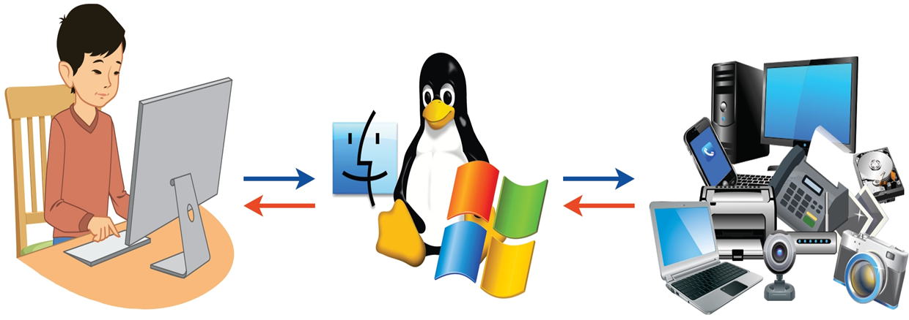
Сабақтың тақырыбы: Операциялық жүйелер Сабақтың мақсаты: -Операциялық жүйелердің негізгі функциялары мен жұмыс істеу мүмкіндіктерін біледі. Жаңа сабақты меңгеру https://www.youtube.com/watch?v=AklaHWnu4lA Операциялық жүйе (ОЖ) – компьютерде жұмыс істеп тұрған ең маңызды программалық жасақтама. Ол жадты, процестерді, программалар мен аппараттық жасақтамаларды басқарады. Оны операциялық жүйені пайдаланушы мен компьютер арасындағы көпір деуге де болады. Операциялық жүйе болмаса, компьютер қажетсіз дүниеге айналады. Себебі ОЖ компьютердің барлық жабдықтарын бір жүйеге біріктіріп басқарады

Slide 4
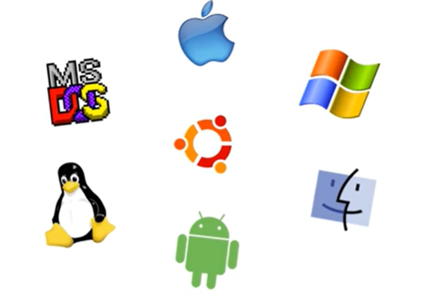
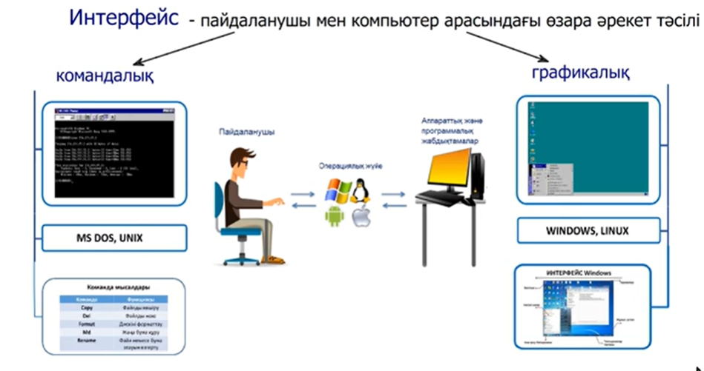
Операциялық жүйелер әдетте біз сатып алатын компьютерге алдын ала орнатылады. Компьютерге арналған ең танымал үш операциялық жүйе бар. Олар: Microsoft Windows, Apple Mac Os X және Linux.

Slide 5
Білімді бекіту
Функционалдық сауаттылыққа негізделген тапсырма:
Ситуация: Сенің алдыңда жаңа компьютер тұр. Ол қосылған, бірақ ішінде операциялық жүйе жоқ. Экранда тек қара фон және белгісіз кодтар көрінеді.
Тапсырма:
1.Компьютерде қандай қиындықтар туындайды?
2.Қандай құрылғылар жұмыс істемейді немесе дұрыс жауап бермейді?
3.Операциялық жүйе бұл жағдайда қандай рөл атқарар еді?
4.Егер сен операциялық жүйе болар болсаң, қандай әрекеттерді жасар едің?

Slide 6






Іс әрекетті
қайтала

Slide 7



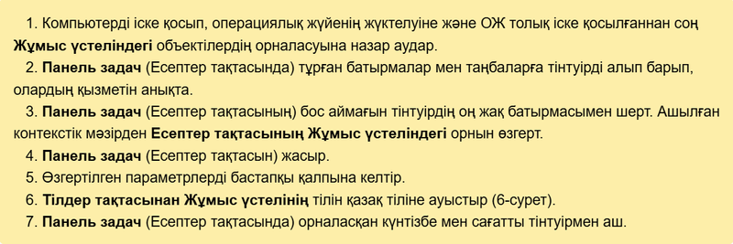
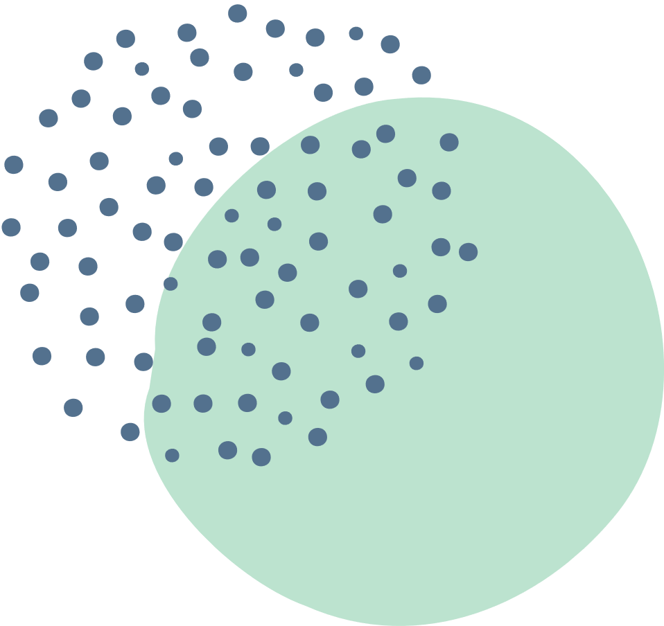


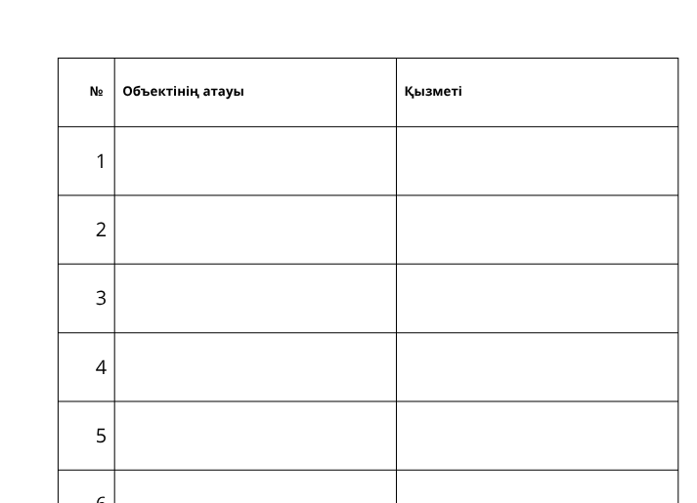
1.Практикада қолдану
2. Компьютердің Жұмыс үстеліндегі негізгі объектілердің қызметін кестеге толтыр.

Slide 8
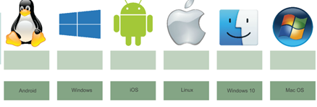



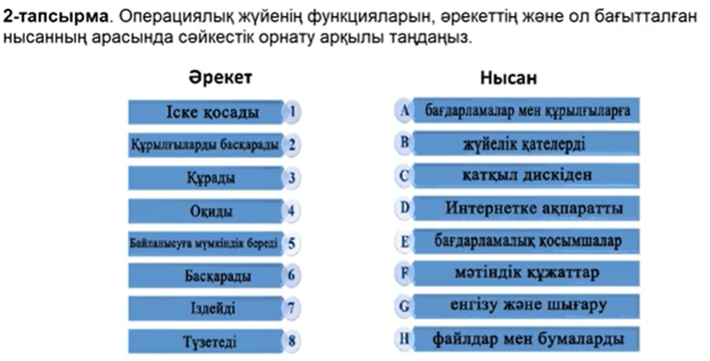
3.ОЖ-ні логотиптерімен сәйкестендіріңдер:
4. Операциялық жүйе түрлерін сәйкестендіру
Сілтемеге өтіп немесе кюар кодтты сканерлеп тапсырманы орында
5. Сәйкестікті орнат

Slide 9
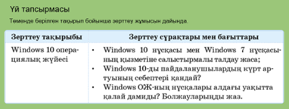

Slide 10

Рефлексия

